Slide 1
机械原理课程设计
一、目的
巩固加深在机械原理课程所学知识，培养机械系统方案设计的能力。
二、课程设计题目安排
设计题目:序号尾号1～5 对应题号，6～0尾号－5 对应题号。分组设计，题号相同者为一组，实在做不好就做备选题。
题目安排
1、冲压机构及送料机构设计
2、专用机床的刀具进给机构和工作台转位机构设计
3、半自动平压模切机机构设计
4、平台印刷机主传动系统设计
5、压片机设计
备选题：洗瓶机推瓶机构设计

Slide 2
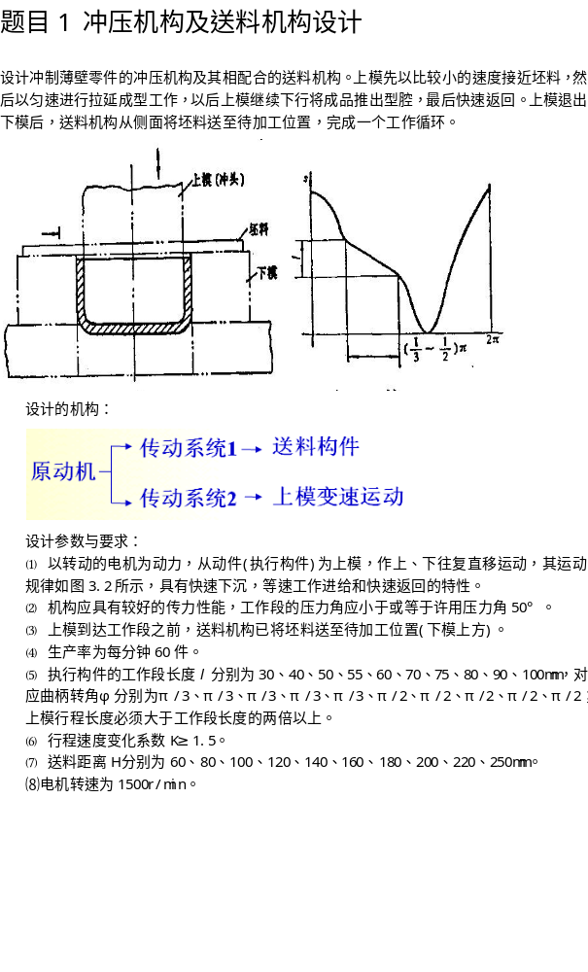
三、设计题目简介

Slide 3
四、原始设计数据 (见指导书)
五、设计内容与步骤
1、机械传动系统方案的选定
（1）每人设计两个原始方案，画出机构示意图，分析优缺点（周一）
（2）小组讨论，确定最佳方案（周二）。
2、绘制机构的运动循环图（周二） 。
为完成预定的功能和生产过程，一台机器的多个执行构件应以一定的次序协调动作，互相配合，用来描述各构件间相互协调配合关系的图称为机械运动循环图）。
通常选取机械中某一主要的执行构件作为参考件（定标件），取定起始位置，由此来确定其它执行构件的运动相对于定标件的先后次序和配合关系。

Slide 4
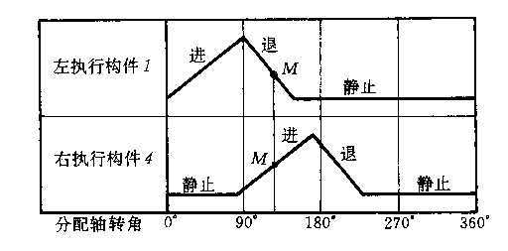
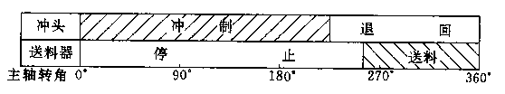
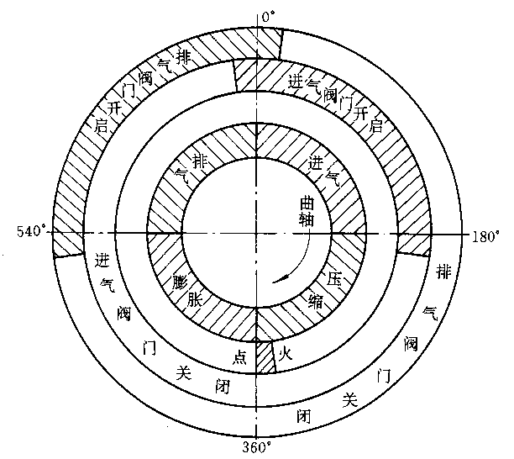
运动循环图的表示方法包括：
（1）直线式工作循环图
（2）直角坐标式工作循环图
（3）圆周式工作循环图

Slide 5
3、确定各机构的结构尺寸。
（1）电动机的选择及其传动系统设计
电动机的选择：建议选择同步转速1000或1500rpm的电机。
(参考指导书P15）。
传动系统：齿轮传动或带传动，总传动比:
i =电机转速/工作机转速
（2）凸轮机构设计：按照给定的运动规律图解法设计凸轮的轮廓曲线，并验算α_{max}≤[α]。
（3）平面连杆机构的设计：按照给定的急回运动、位置或角度要求设计机构的尺寸。
（4）齿轮机构：根据要求的尺寸确定齿轮机构的参数，如m、z、d、da、a等。
（5）其它常用机构的设计（周三）

Slide 6
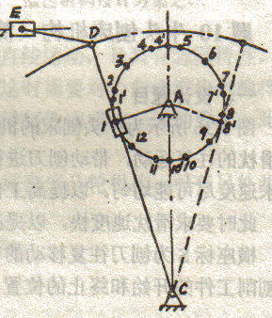
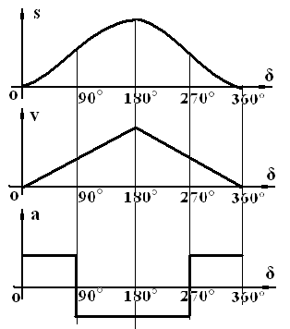
4、按照比例画出机构运动简图。
5、进行机构的运动分析
从原动件开始，用矢量方程图解法进行机构的运动分析（组长分配，每人做一个运动循环中的2--3个位置的位移、速度、加速度分析）。
6、画出主要从动件的运动线图（位移、速度、加速度） （周四）
7、编写、整理设计说明书（周五）

Slide 7
六、设计任务
1、绘制机构运动简图。
2、绘制机构的运动循环图（同1在一张3 # 图纸上）
3、主要机构的图解法设计图，如凸轮、连杆机构等
（1~2张3 # 图纸）。
4、一个位置的运动分析图（一张3 # 图纸）。
5、画出主要从动件的运动线图（一张3 # 图纸）。
6、完成说明书一份。

Slide 8
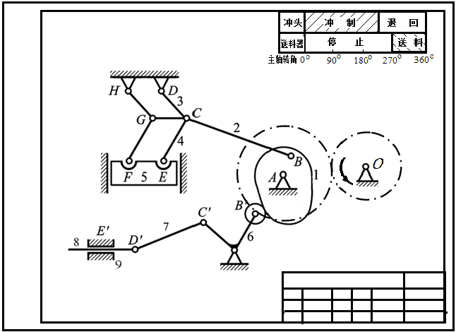
图纸样式

Slide 9
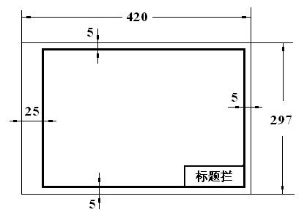
七、图纸及说明书要求

Slide 10
说明书要求：（手写）
1。内容
封面（本院课程设计专用封面）
目录（标出页码）
题目简介：设计任务与给定条件
原始方案：每人两个（与别人不同），分析优缺点 （方案论证与比较）
最佳方案：分析优缺点（方案论证与比较）
机构尺寸设计：如连杆机构、齿轮机构、凸轮机构、 间歇运动机构等尺寸设计的原理与方法，参数选择，必要的讨论、分析。列出相应的公式、画出必要的图形。
设计体会与建议
参考文献

Slide 11
说明书格式：
25mm
结果
设计过程

Slide 12
八、其它要求
充分复习机械原理课程的相关内容，认真阅读设计指导书，到教室作设计，积极参与小组的分析与讨论，如有条件，可利用计算机按解析法检验设计分析的结果。
注意：
1。机构运动简图要标出运动副中心位置的符号、构件号、比例尺。运动循环图要标出定标件、刻度、执行构件。
2。凸轮机构设计要标出比例尺，保留作图线，推杆运动规律（图形或图表）
3。运动分析：位移、速度、加速度图解要有比例尺，运动线图要有坐标、单位、图注。

